Slide 1
Fases do Projecto
Levantamento dos Requesitos
Modelo E-R
Diagrama E-R
Dicionário de Dados
Normalização
Implementação
Testes Básicos
1 Levantamento dos Requesitos

Slide 2
1.1 Regras de Negócio
Relaconamentos
Entidades
Centralidade ou condomínio é composto por quarterões
Quarterão é composto por prédios e casas
Prédios são compostos por apartamentos
Prédios possuem um códio de identificação
Casas ou apartamentos possui um código de identificação
Um apartamento ou casa deve apenas estar vinculado a um morador
Cada apartamento(*usuario) terá no máximo 3 usuarios no mínimo 1
Usuarios podem pagar o alugel do apartamento antes do mês terminar
Os um morador tem os privilégios(acessos) de um usuario.
Um admistrador tem os privilégios de um usuáriios e de admistrador
Pagamento depende de pagamento(se não pagou janeiro não paga fevereiro)
Admistrador só faz pagamento e outras operações privilegiadas se fiser o login com o primeiro *usuario
Admistradores de prédios podem realizar movimento de entrada e saída de dinhero.
Usuario podem realizara penas movimento de entrada de dinheiro(pagamento de ) no caixa do prédio
Admistradores podem emitir recibos(notificação) para as contas
Os apartamentos podem ser cadastrados para um prédio mesmo sem estar vinculado a um morador(apartamento vazio)
Usuarios podem reservar espácos públicos
Relatórios de um usuario traz todos os movimentos realizados pelo morador(logado com qualquer um dos usuários vinculados ao morador)
Relatórios de um admistrador traz todos os movimentos realizados pelo mesmo e o saldo do caixa antes e depois de cada movimento

Slide 3
1.2 LISTA DE ENTIDADES
Apartamento
Morador
Usuario
Prédio
Admistrador do prédio
Espaços públicos
Centralidade
Condomínio
Pagamento
Casa
Caixa
Conta
Admistrador do quarteirão ou bloco
1.3 LISTA DE RELACIONAMENTOS
Apartamento está Cadastrado num prédio
Prédio está Cadastrado num quarteirão ou bloco
Bloco ou quarterão está Cadastrado numa centralidade
Morador Aluga um Apartamento
Marador Cadastra Usuarios
Admistrador Controla Apartamentos
Admistrador Cadastra usuarios
Morador Realiza Pagamentos
Admistrador Realiza Movimento(Pagamento)
Admistrador Emite Relatórios
Pagamento Depende de Pagamento

Slide 4
MORADOR (ou Admistrador)
Nome
Ultimo nome
Número BI / passaporte
Código do apartamento
Admistrador(True/False_default)
Centralidade/Condom
Identificação(designação)
Endereço
Centra(true/false)
Condo(true/false)
PRÉDIO
quant de andar e de apartamentos,
Centralidade
APARTAMENTO
Código do apartamento
Número de apartamento
Andar
Tipologia
IdMorador
USUÁRIO
Nome de adesão
Palavra-pass
ESPAÇOPÚBLICO
Identificação(designação)
Descrição
Centralidade/condomínio
Endereço
Conta
Saldo
Cod Morador
Descrição
QUARTERÃO/CONDOMÍNIO
Identificação(designação)
Centralidade/Condomínio
MOVIMENTO
Tipo(crédito,débito)
IdMorador
Data
Forma de pagamento
Descrição
PAGAMENTO
Ano (do aluguel pago)
Mês (do aluguel pago)
Movimento(primary key)
CAIXA
Saldo
Prédio(primaryKey)
1.4 Identificando os Atributo

Slide 5
Conta Corrente
Número
Saldo
Casa VS Apartamento; QuarterãoVs Bloco; Centralidade, Condomínio Vs Bairro; Espaços públicos
Casa é difernte de Apartamento: apartamento está vinculado a um prédio e prédio a um Quarteirão ou bairro, já casa está direitamente vinculado a um quarteirão, bloco ou bairro.
Quarteirão é o mesmo que bloco
Centralidade está na mesma categoria de condomínio mais são diferntes de bairro
Quem gerencia os espaços públicos?
Contactos
Número01
Número02
Número03
Email01
Email02
Email03
IdMorador (chave primária do usuario)
ENDEREÇO (Usara em prédio e apartamento e centralidade)
Prov
Muni
Bairro
Quarterão
Número do prédio
Rua
IdEntidade(prédio e apartamento e centralidade)
Histórico de Pagamento
Cod Histórico
Cod Movimento
Data do Movimento
Data da emisao do Recibo
Cod Recibo
Notificação
Tipo(Reclamação, Recibo[comprovativo de pagamento], Factura)
Descrição
Dependento do tipo será preenchido ou não outros atributos

Slide 6
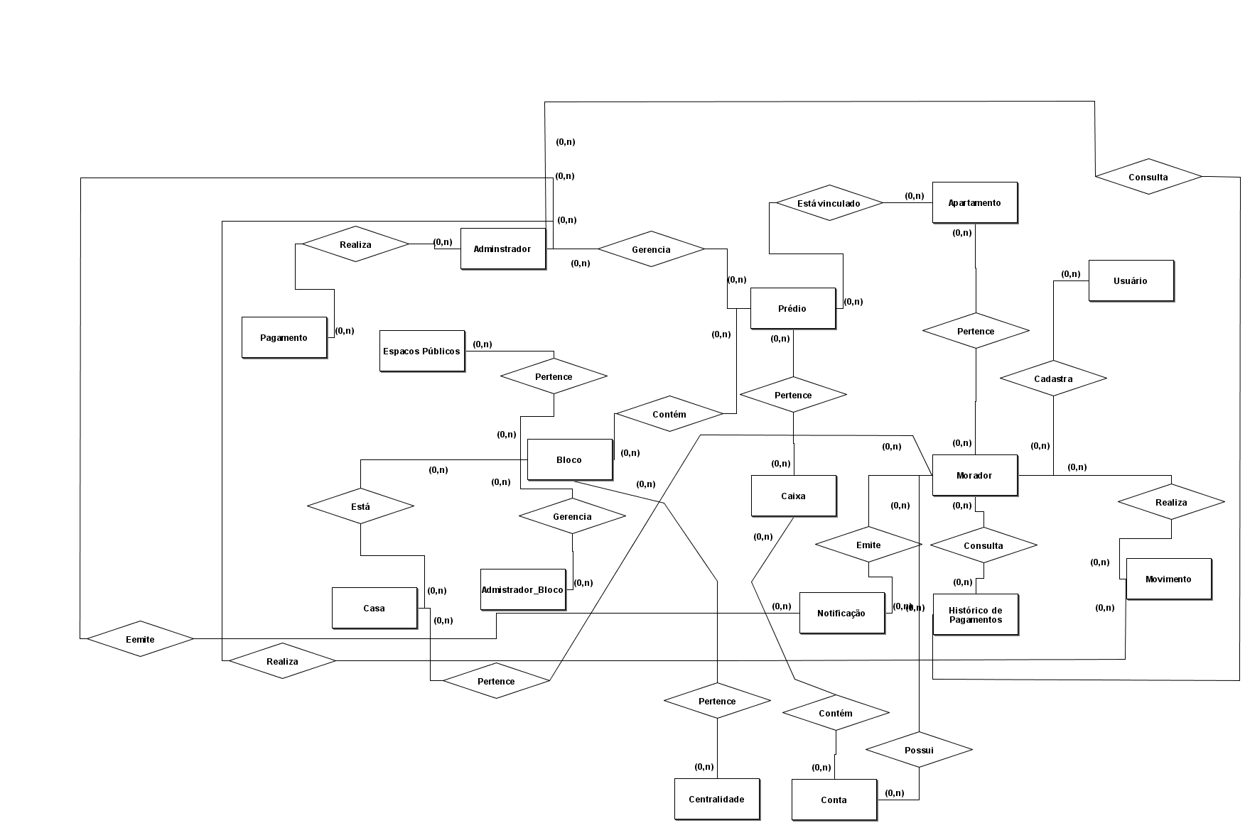
Diagrama E-R Moledo Conceitual sem cardinalidade

